Slide 1
Iðnbylting
Fólksfjölgun og tækni

Slide 2
Hraði samfélagsins
Munurinn er minni á tímabilinu 100 – 1600 heldur en 1750 – 1900
1500 ár vs 150 ár
Bylting = miklar breytingar á stuttum tíma
Iðnbylting = miklar breytingar á framleiðslu á stuttum tíma
Gufuvélin kom fram sem breytti öllu
Vatn geymt í lokuðum geymi og brennt upp með því að brenna kol. Við það myndast þrýstingur sem ýtir snúningshjóli af stað.
https://www.youtube.com/watch?v=73txXT21aZU

Slide 3
Gufuvél – mikilvægt að skoða
https://www.youtube.com/watch?v=73txXT21aZU

Slide 4
Hvað breyttist svona hratt?
Fatnaður
Var gerður heima, 1 flík í einu
Samgöngur
Ferðast um á hestum
Bátar, knúnir með handafli
Bréf, tók daga að eiga samskipti
Fatnaður
Framleitt í verksmiðju, 100 flíkur í einu
Samgöngur
Ferðast um í járnbrautarlestum
Skip, knúin með gufuafli
Ritsími, tók mínútur að eiga samskipti

Slide 5
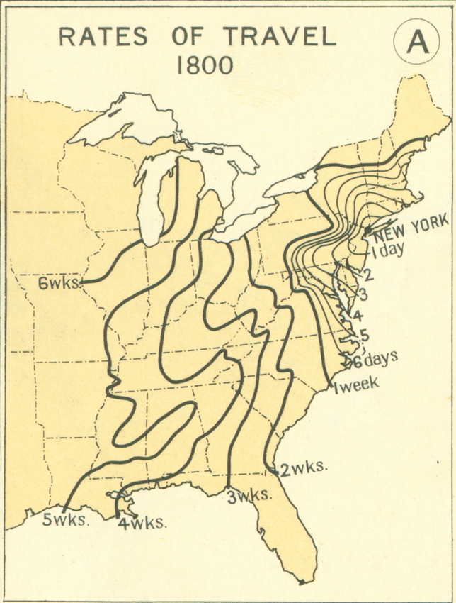
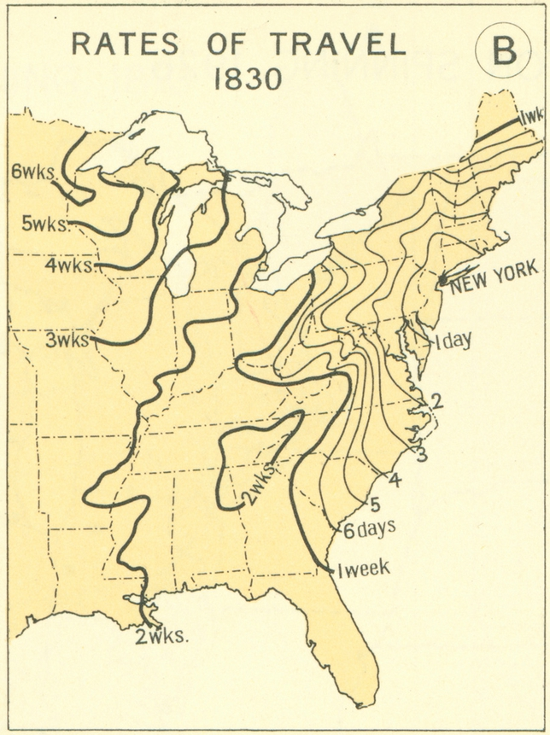

Slide 6
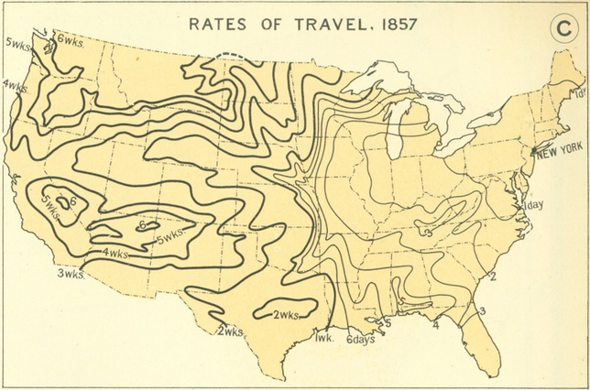

Slide 7
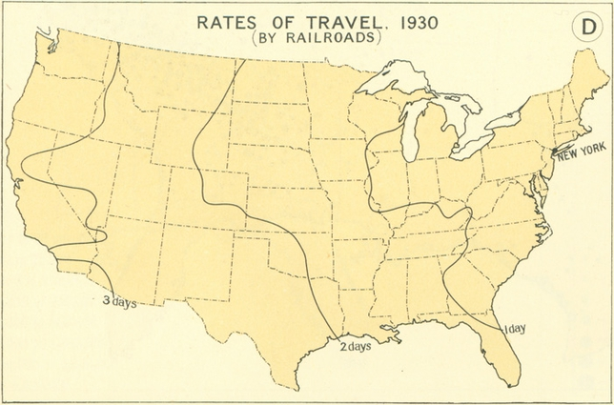

Slide 8
Bylting nútímans?
Hvaða uppfinning hefur breytt samfélaginu svona hratt á síðustu 20 árum?
Tölvan? Internetið?
Árið 1825 fór járnbrautarlest á 30 km/klst – 7,5 km á 15 mínúm
Árið 2016 fer járnbrautarlest á 750 km/klst
Hversu langt á 15 mínútum?
SVAR: 187,5 km/klst

Slide 9
Samfélagsbreytingar

Slide 10
Hvað gerði iðnbyltingin?
Fleira fólk?
Íbúar Evrópu fóru úr 200 milljónum í 470 milljónir á 100 árum, hraðar en nokkru sinni fyrr – 135% fjölgun
Barnadauði minnkaði
Minnkaði heiminn?
Vegalengdir urðu styttri og auðveldara var að ferðast og flytja heimkynni sín
Íslendingar til dæmis fluttust mikið til Kanada og stofnuðu Nýja-Ísland

Slide 11
Ísland… alltaf eftir á
Iðnbyltingin kom ekki til Íslands að ráði fyrr en eftir 1900
Árið 1800 – 86% þjóðarinnar voru bændur – 6% sjómenn
Árið 1900 – 60% þjóðarinnar voru bændur – 14% sjómenn
Litlar sem engar vélar notaðar. Stærsta uppfinningin var ný aðferð við að festa ljá við orf svo að hann losnaði síður.
Var Ísland fast í árinu 1800 í 100 ár?
Eftir 1900 fóru loksins að koma togarar og tækninýjungar

